Slide 1
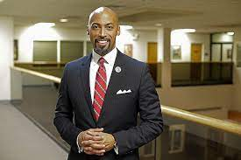
Miles
Palavras/frases que definem a persona
Ligado em economia
Pouco conhecimento técnico
É formado em administração
Mora a 1hora do trabalho
Gosta de utilizar Redes Sociais
Sabe lidar com pessoas
Gosta de politica
É uma pessoa organizada
“Sou gerente de uma linha de fastfood e preciso de ajuda para detectar problemas nas maquinas da loja”
Dores e Necessidades
Precisa saber a causa das falhas nas maquinas
Tem orçamento limitado
Não gosta de ver a loja parada
Não gosta de ver o cliente insatisfeito
Gosta da rotina dos funcionários organizada

Slide 2
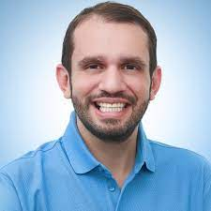
Mark
Palavras/frases que definem a persona
Ligado no mundo da tecnologia
É técnico em informática
Alto conhecimento em hardware e software
Gosta de utilizar Redes Sociais
Não gosta de lidar com pessoas
Gosta de jogos multiplayer
É uma pessoa organizada
“Sou suporte de maquinas na MacsFree e gostaria de saber qual maquina está com problemas com mais agilidade”
Dores e Necessidades
Precisa saber a causa das falhas nas maquinas
Quer prevenir todas as paralizações das maquinas
Quer um ambiente organizado
Tem feito manutenções semanais nas maquina da empresa

